Slide 1
디지털 소외계층 디지털 금융 서비스 지원
2조 코딩 뉴비

Slide 2
팀 소개
고영빈(조장) - 백엔드
회원가입, 로그인, 로그아웃 기능
유저 커스터마이징
데이터 저장, 전체 조회, 상세 조회
추천 상품 제안 기능
CRUD
챗봇 기능
민호(조원) - 프론트엔드
메인 페이지 디자인 및 제작
회원가입, 로그인 폼 제작
전체 조회, 상세 조회 페이지
지도 기능 제작
게시판 제작
프로필 페이지 제작
챗봇 구현

Slide 3
프로젝트 목표
디지털 소외계층의
디지털 금융 서비스 이용 편의성 증가

Slide 4
설계
메인 페이지 제작
회원 가입, 로그인, 로그아웃
예적금 금리 비교
환율 계산 페이지 구현
주변 은행 찾기 구현
게시판 기능 구현
프로필 페이지 제작
금융 상품 추천 알고리즘
챗봇 제작

Slide 5
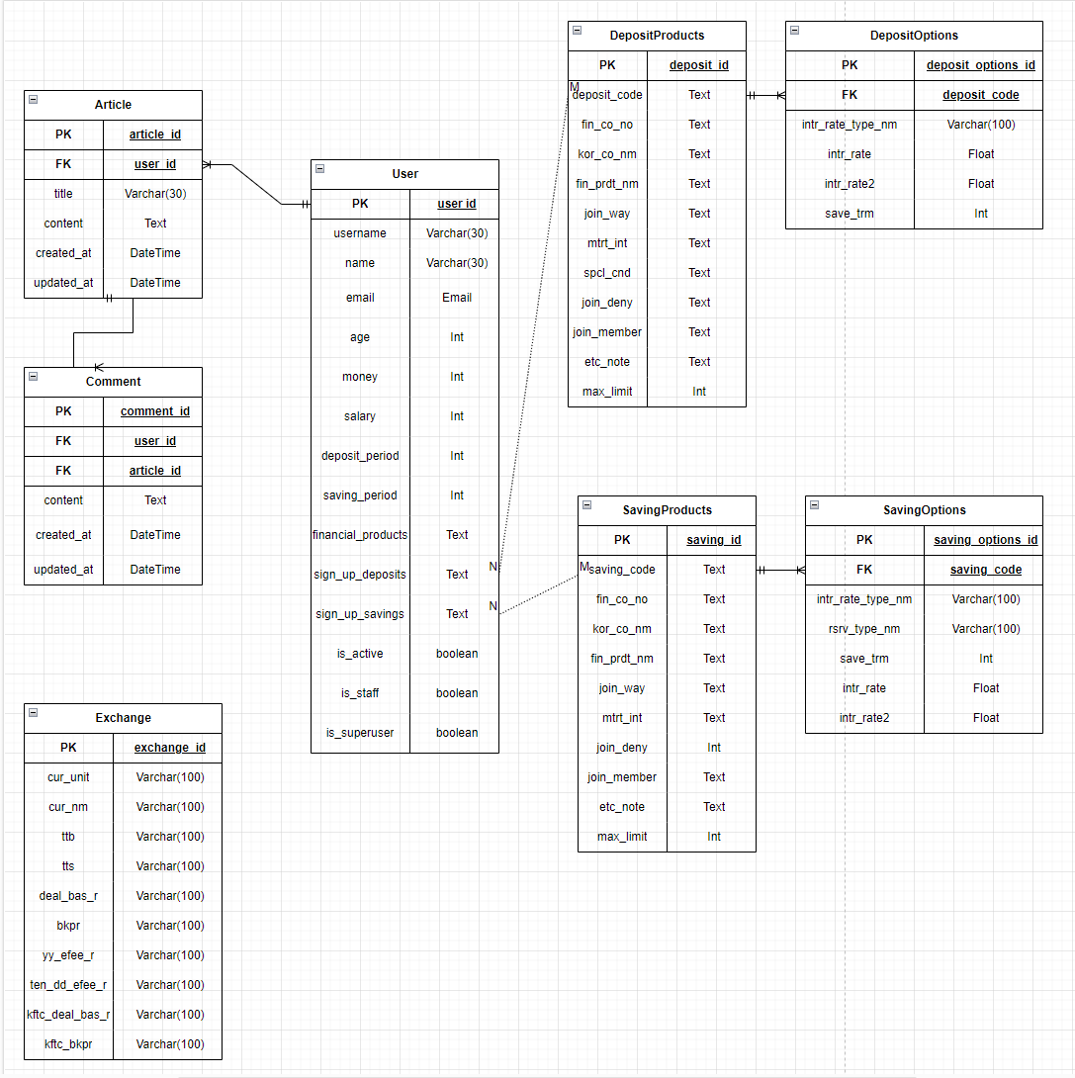
ERD

Slide 6
전체적 디자인
전체적인 색감을 눈이 덜 피로한 색으로 설정하여 어르신들의 사용 중 피로감을 최소화 하고자 했습니다.
어르신들이 보기 좋게 전체적으로 글자 크기를 크게 했습니다.

Slide 7
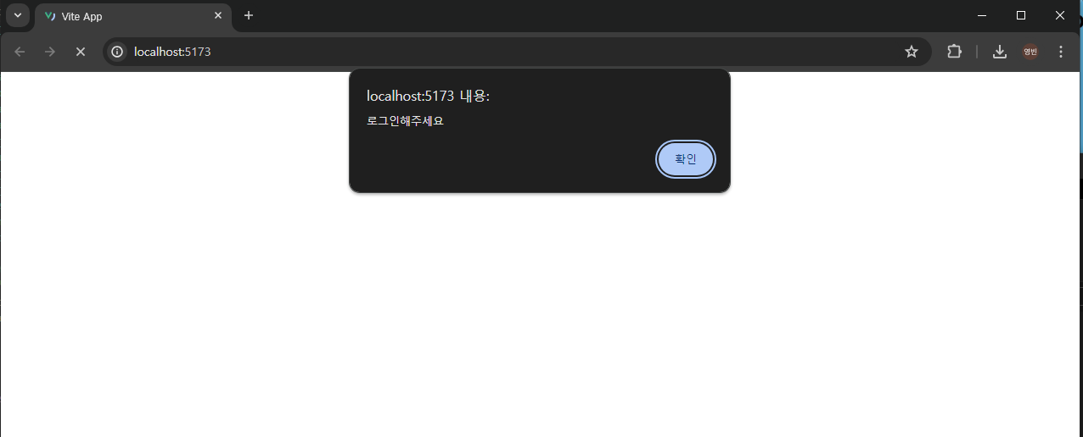
해당 사이트는
이용 시 로그인이 필수

Slide 8
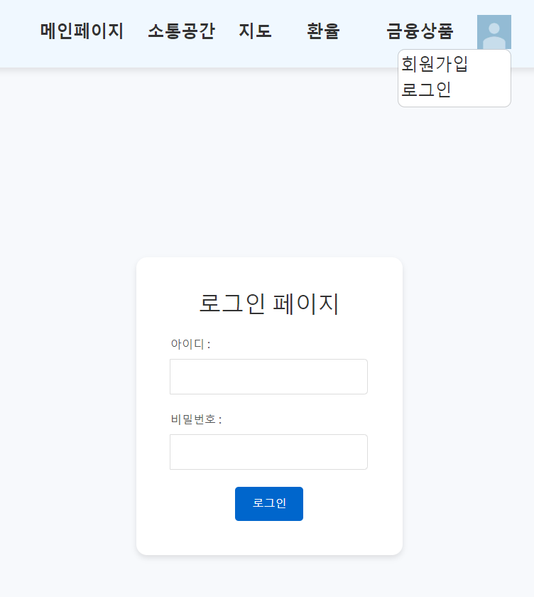
로그인
아이디, 비밀번호만 입력

Slide 9
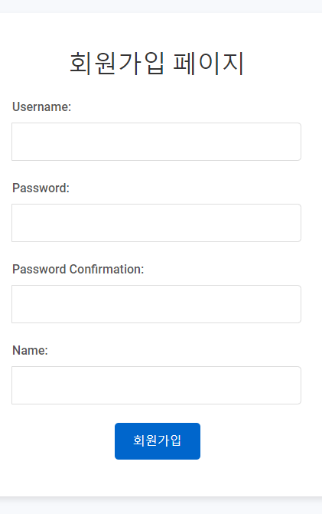
회원가입
아이디, 비밀번호, 이름이 필수적으로 기입

Slide 10
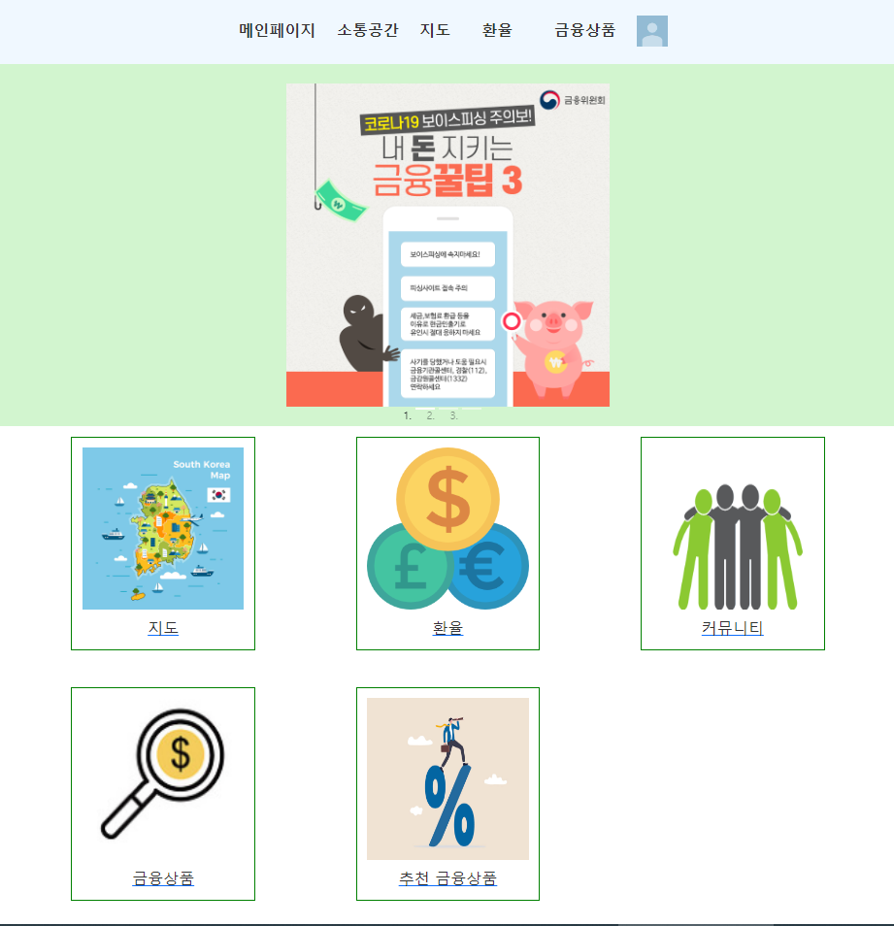
메인 페이지
메뉴의 기능을 그림으로 표현한 버튼 제작
글자 크기 역시 크게 설계

Slide 11
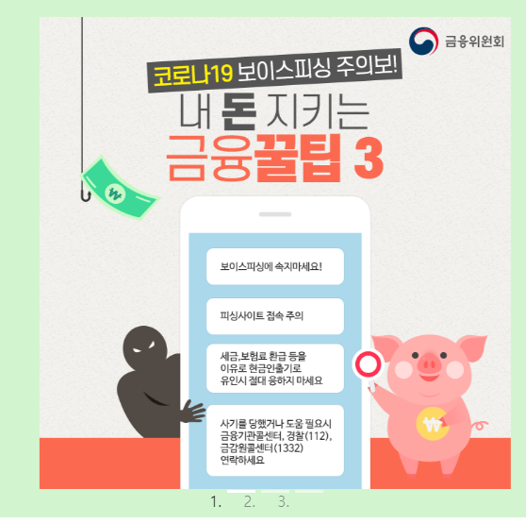


어르신들에게 유익한 금융 관련 슬라이드 삽입

Slide 12
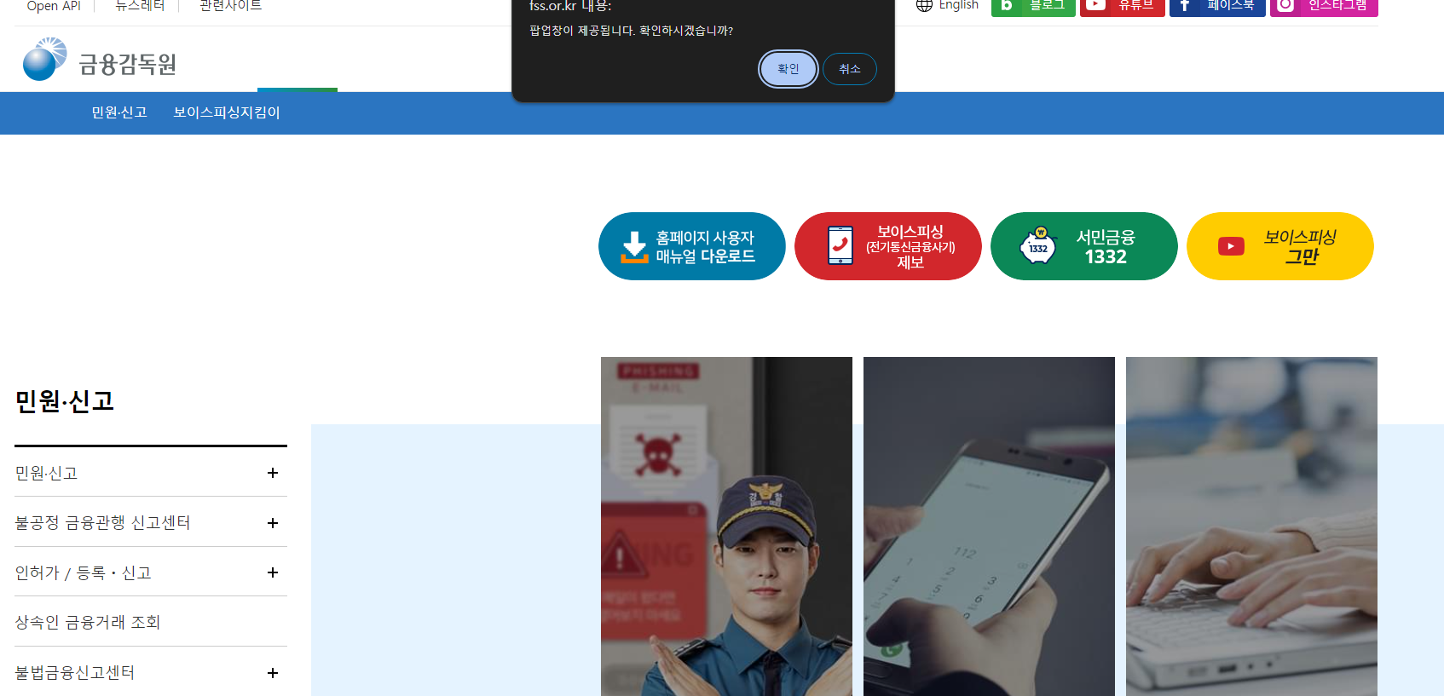
슬라이드 클릭 시 관련 외부 사이트로 이동

Slide 13
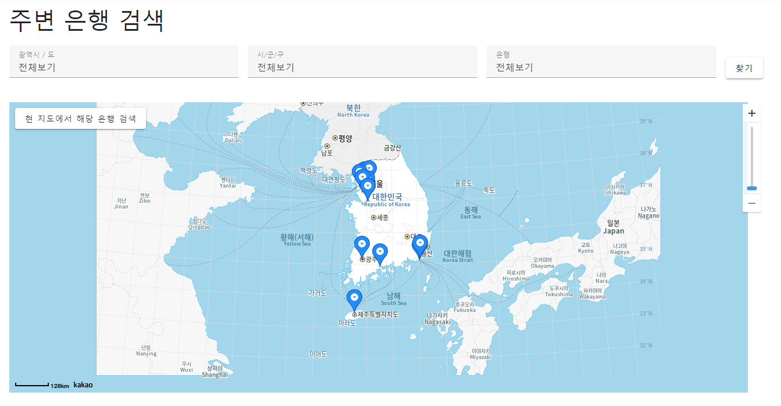
지도
지역별로 필터링 가능
은행별로 필터링 가능
검색 결과 마커 표시

Slide 14
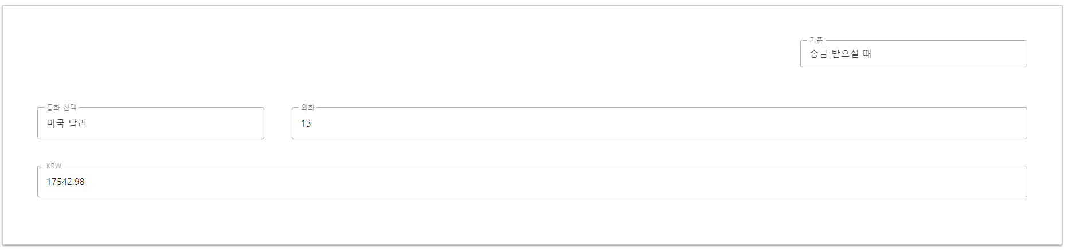
환율 계산기
통화 선택 후 원하는 액수 계산 가능

Slide 15
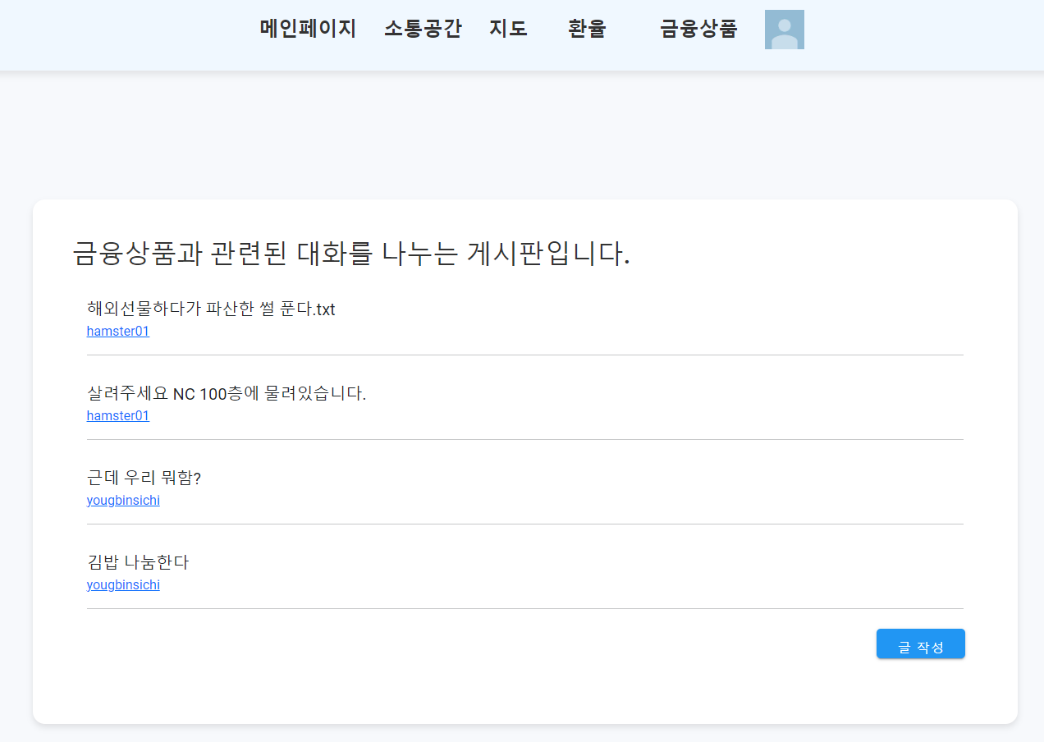
커뮤니티
어르신들의 가독성을 위해
큰 글씨로 출력

Slide 16
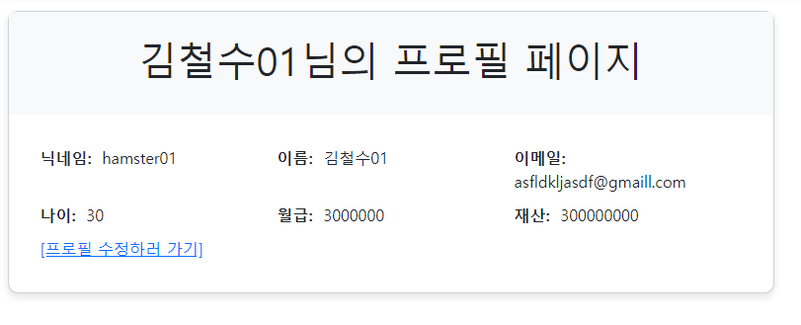
커뮤니티
전체 게시글 페이지에서 작성자 클릭 시 작성자 프로필 페이지로 이동

Slide 17
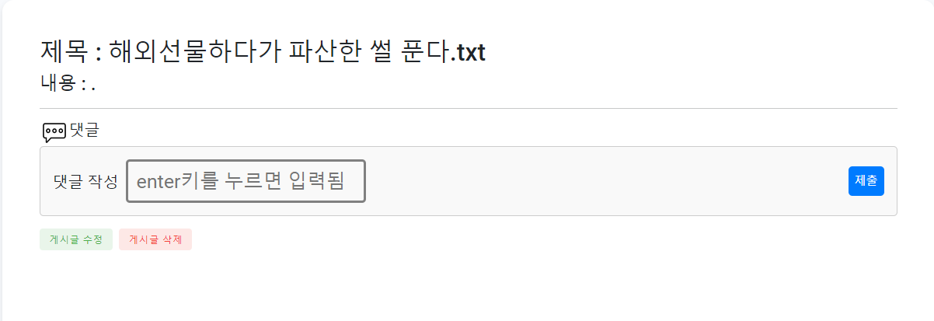
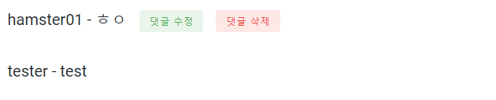
게시글
상세 게시글 페이지에서 작성자는 게시글 수정, 삭제가 가능
작성자 및 다른 유저들은 댓글 작성이 가능
작성된 댓글 옆의 댓글 삭제, 수정 버튼은 작성자에게만 노출

Slide 18
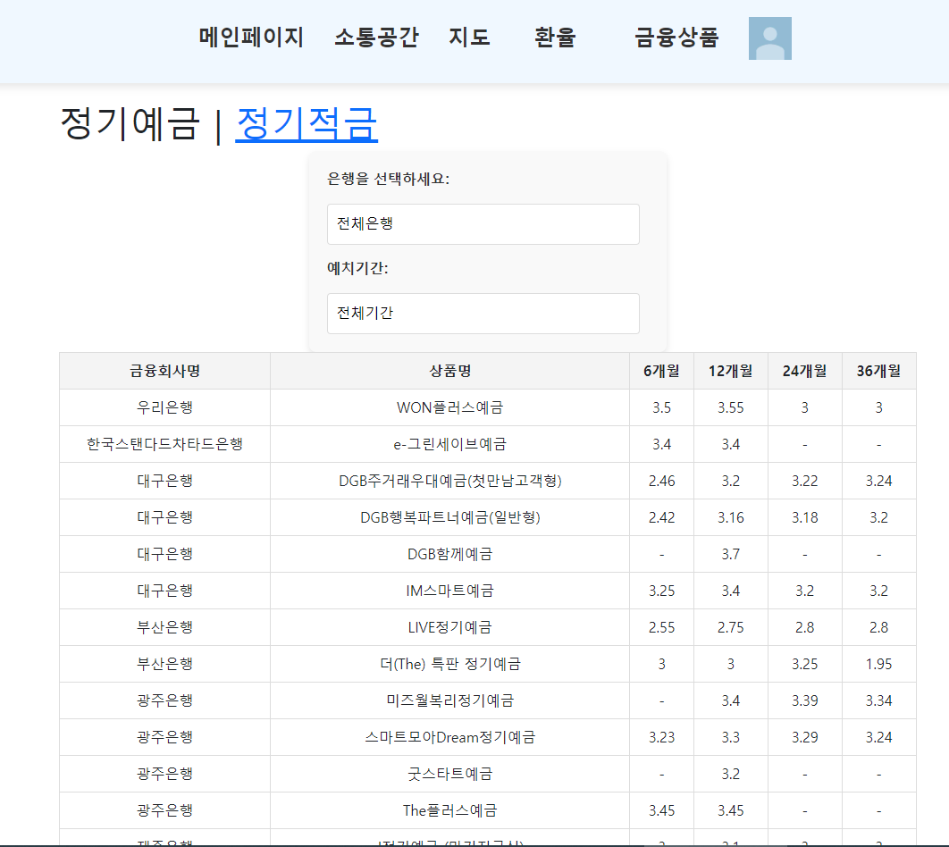
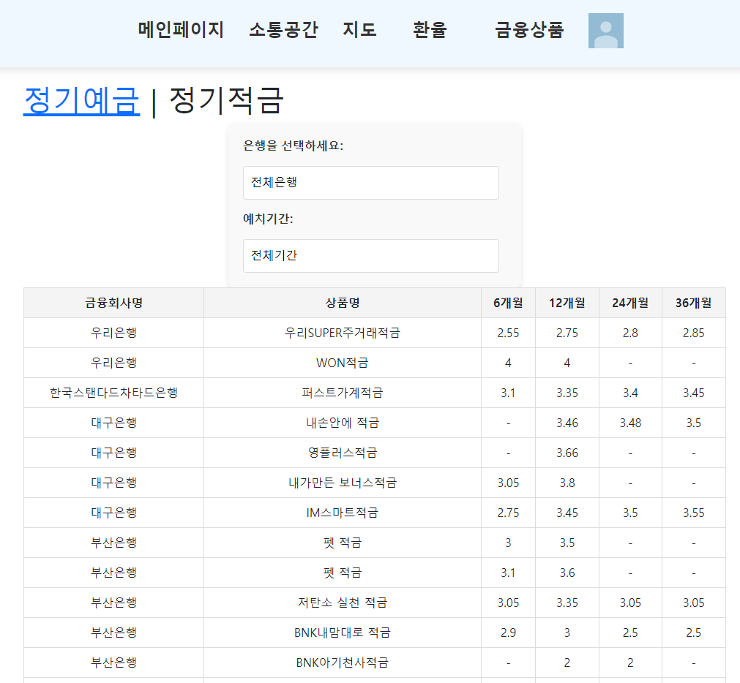
금융 상품 목록
각 상품의 6, 12, 24, 36개월 별 저축 금리를 한 눈에
정기예금 상품 목록
정기적금 상품 목록

Slide 19
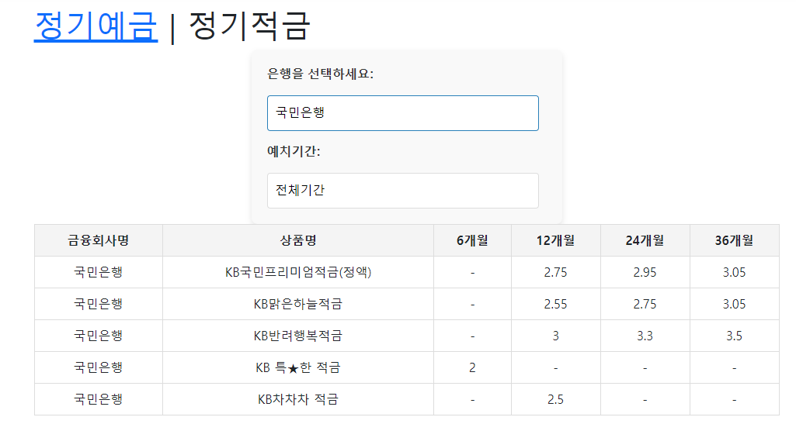
금융 상품 목록
은행별 조회 가능

Slide 20
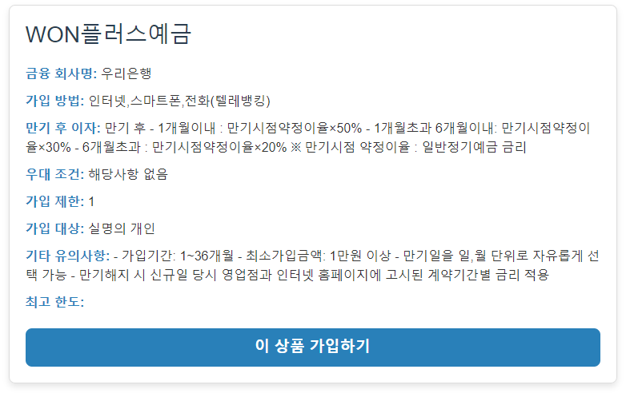
금융 상품 상세 정보
상품의 상세 설명 조회 가능
해당 페이지에서 가입 가능
가입 시 사용자 가입 상품 목록에 추가

Slide 21
프로필 페이지
회원 기본 정보 출력
사용자 본인일 경우 프로필 수정 버튼 출력

Slide 22
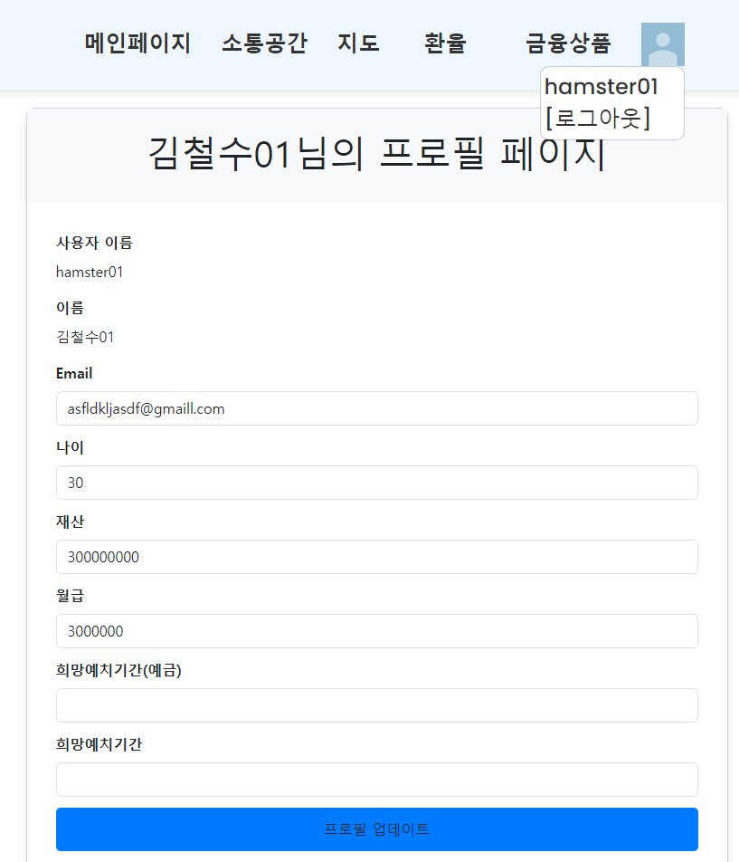
프로필 페이지 수정
가입 시 입력 내용 이외 항목 입력 및 수정 가능

Slide 23
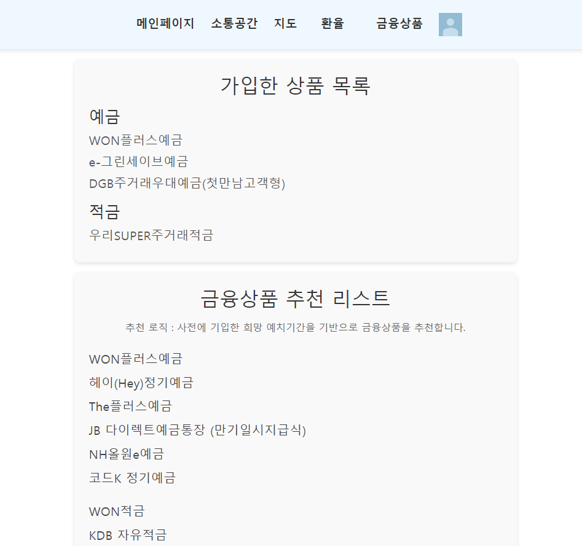
추천 금융상품
사용자 가입 금융 상품 목록 출력
프로필에 입력한 희망 예치기간
기준 2개월의 오차를 두고
저축금리가 높은 상품 10개 이내 추천

Slide 24
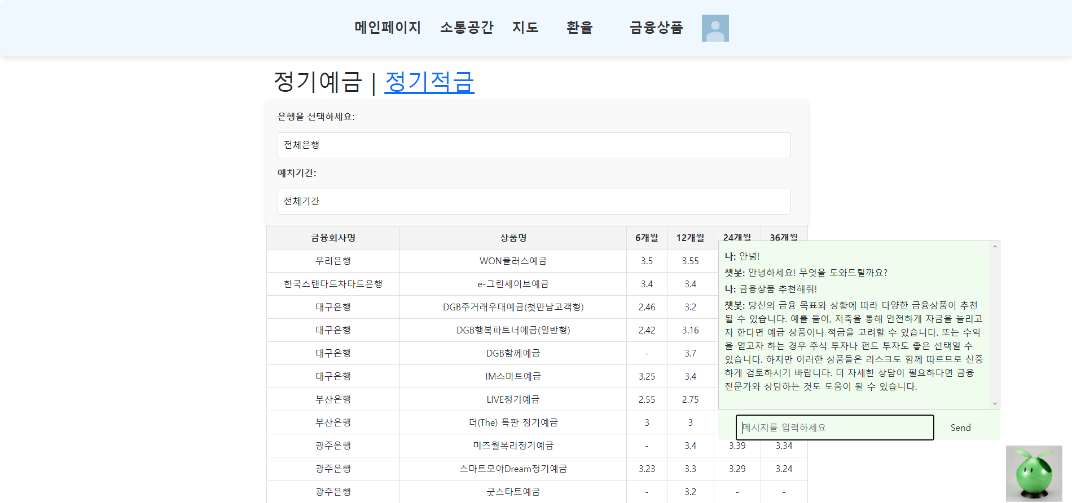
챗봇
기본적 대화 가능
학습 기능 미완성으로 상품 추천은 불가

Slide 25
구현 후기
최초 목표인 명세서 기능 구현 대부분 달성하였습니다.
다만 챗봇 제작 과정에서 학습 기능 구현에 실패하여 단순 대화만 가능한 챗봇을 만들었습니다.

Slide 26
팀원 느낀 점
고영빈
팀원이 없었으면 절대 완성하지 못 했을 것이라 생각합니다. 다시 한 번 팀원에게 고맙습니다.
또한 코딩에 대해 하나도 모르던 제가 1학기 동안 SSAFY에서 배운 시간이 유익한 시간이었던 것을 다시 한 번 느낄 수 있었던 시간이었습니다.
민 호
협력의 중요함을 알 수 있었던 시간이었습니다.
또한 1학기 동안 배운 것을 복습할 수 있었고 배우지 않은 내용을 직접 찾아보며 더욱 더 발전할 수 있는 계기가 될 수 있었습니다.

